Slide 1
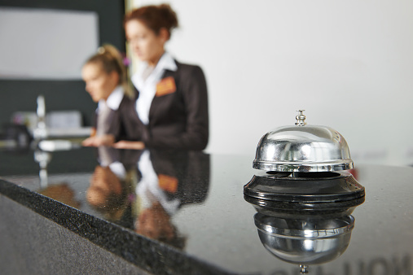
Assistent/in - Hotelmanagement
VON: SANDERELLA HUSSEIN

Slide 2
Informationen zu Dienstleistung
Gäste in Hotels und Restaurants betreuen, Reisen und Freizeitprogramme organisieren, Veranstaltungen inhaltlich und technisch planen oder Anrufer beraten - all dies erfordert eine hohe Kundenorientierung. Auch das Thema Schutz und Sicherheit spielt eine Rolle. Berufsangehörige tragen hier ggf. eine Uniform.

Slide 3
Berufe im Hotel- und Gaststättengewerb-e geht es vor allem um die Zubereitung von Speisen und Getränken, das Bedienen und Betreuen von Gästen, die Umsetzung von Gastronomiekonze-pten sowie die Planung, Organisation und Steuerung von Betriebsabläufen.
Für Ausbildungsberufe in diesem Berufsfeld sind insbesondere folgende Voraussetzungen wichtig:
-Interesse am Umgang mit Kunden
-Interesse an praktischen Tätigkeiten
Informationen zu Berufe im Hotel- und Gaststättengewerbe

Slide 4
Berufstyp: Ausbildungsberuf Ausbildungsart: Schulische Ausbildung an Berufsfachschulen (landesrechtlich geregelt) Ausbildungsdauer: 3 Jahre Lernorte: Berufsfachschule und Praktikumsbetrieb

Slide 5
Was macht man in diesem Beruf? -Assistenten und Assistentinnen im Bereich Hotelmanagement erledigen kaufmännisch-organisatorische Aufgaben in Hotel- und Gastronomiebetrieben. Sie kalkulieren beispielsweise Übernachtungspreise und arbeiten Dienstpläne aus.

Slide 6
Weitere Informationen - Weiterhin organisieren sie Wareneinkauf und -lagerung, Werbe- und Marketingmaßnahmen oder die Arbeit im Empfangsbereich. Sie planen die Tätigkeiten in den verschiedenen Bereichen des Hauses und kontrollieren die Effizienz der Abläufe. -Bei der Planung von Veranstaltungen oder Banketts sind sie Ansprechpartner der Kunden und beraten sie.

Slide 7
Wo arbeitest du in diesem Beruf? Assistenten und Assistentinnen im Bereich Hotelmanagement arbeiten in erster Linie in Büroräumen Darüber hinaus arbeiten sie ggf. auch in Veranstaltungsräumen in Gasträumen an der Rezeption in Magazin- und Lagerräumen im Freien in Verkaufs- und Informationsstellen

Slide 8
Welchen Schulabschluss brauchst du? Für die Ausbildung wird i.d.R. ein mittlerer Bildungsabschluss oder die Fachhochschulreife vorausgesetzt. Die Berufsfachschulen wählen Bewerber/innen nach eigenen Kriterien aus.

Slide 9
Diese Anforderungen hat der Beruf? -Kaufmännisches Denken und Verhandlungsgeschick (z.B. Übernachtungspreise kalkulieren, mit Lieferanten über Mengenrabatte verhandeln) -Kommunikationsfähigkeit und Kunden- und Serviceorientierung (z.B. Kunden beim Verkauf touristischer Dienstleistungen beraten) -Organisatorische Fähigkeiten und Flexibilität (z.B. Hochzeiten oder Tagungen planen, sich an wechselnde Arbeitsanforderungen anpassen) -Interkulturelle Kompetenz und Kontaktbereitschaft (z.B. auf Gäste aus anderen Kulturkreisen eingehen)

Slide 10
Was verdienst du während der Ausbildung? Während der schulischen Ausbildung erhält man keine Vergütung. An manchen Schulen fallen für die Ausbildung Kosten an, z.B. Schulgeld, Aufnahme- und Prüfungsgebühren.

Slide 11
Meine Meinung: Ich finde diesen beruf sehr interessant , aber ich weiß nicht ob ich es machen will.

